Slide 1
Rangkuman Tema 8 Subtema 4
Pembelajaran 1-6

Slide 2
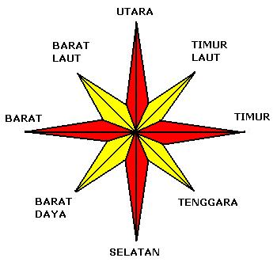
Menjelaskan Arah Mata Angin
Mata Angin adalah panduan untuk menemukan atau menentukan arah. Arah mata angin dapat digunakan pada peta dan denah. Kita dapat dengan mudah menemukan tempat dengan petunjuk arah mata angin.

Slide 3
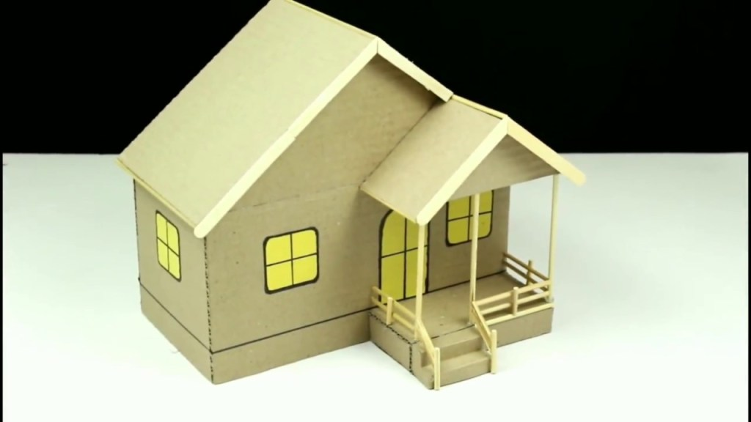
Membuat Maket
Maket adalah model atau miniatur dari suatu benda atau suatu wilayah. Maket dibuat dengan teknik potong, lipat dan sambung. Maket biasanya terdiri dari alas, bangunan dan atap. Biasanya terbuat dari kertas karton tebal.

Slide 4
Menafsir data yang disajikan dalam bentuk diagram batang
Dari diagram batang kita dapat mengetahui hal-hal berikut.
1. Data tertinggi
2. Data terendah
3. Selisih antarnilai data
4. Jumlah antarnilai data
5. Jumlah seluruh data

Slide 5
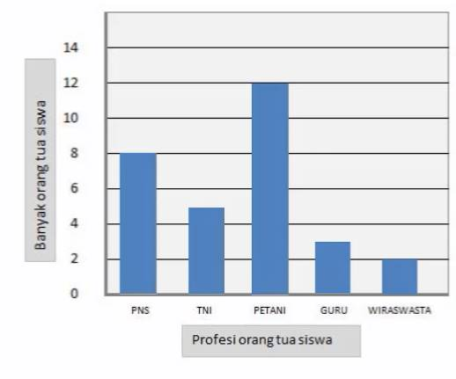
Perhatikan contoh berikut
Data Jenis Pekerjaan Orang tua siswa

Slide 6
Dari diagram tersebut dapat diketahui hal-hal berikut.
Jenis pekerjaan orang tua siswa apakah yang paling banyak ?
Jenis pekerjaan orang tua apakah yang paling sedikit?
Berapa selisih jenis pekerjaan paling banyak dan paling sedikit?
Berapa jumlah jenis pekerjaan paling banyak dan paling sedikit?
Berapa jumlah seluruh jenis pekerjaan orang tua siswa?

Slide 7
Jawaban :
Petani
Wiraswasta
12 – 2 = 10
12 + 2 = 14
8 + 5 + 12 + 3 + 2 = 30

Slide 8
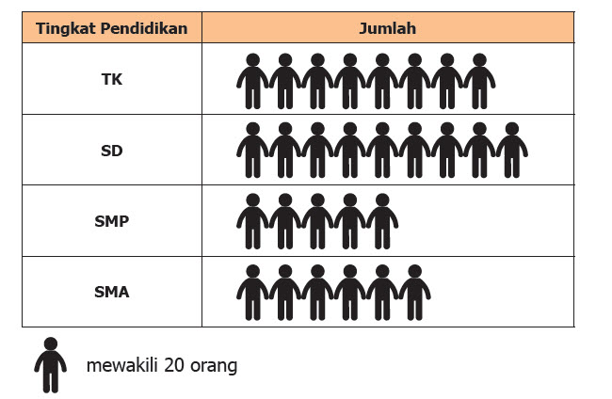
Membaca Data pada diagram gambar

Slide 9
Dari diagram gambar tersebut, diperoleh informasi sebagai berikut.
Tingkat pendidikan TK sebanyak 20 + 20 + 20 + 20 + 20 + 20 + 20 + 20 = 160 orang
Tingkat pendidikan SD sebanyak 20 + 20 + 20 + 20 + 20 + 20 + 20 + 20 + 20 = 180 orang
Tingkat pendidikan SMP sebanyak 20 + 20 + 20 + 20 + 20 = 100 orang
Tingkat pendidikan SMA sebanyak 20 + 20 + 20 + 20 + 20 + 20 = 120 orang
Tingkat pendidikan dengan siswa terbanyak adalah SD
Selisih tingkat pendidikan SD dan SMP adalah 180 – 100 = 80 orang

Slide 10
Pengamalan pancasila dalam kehidupan sehari-hari
Sila pertama : Taat beribadah kepada Tuhan Yang Maha Esa.
Sila Kedua : Saling menghargai antar teman.
Sila ketiga : Menciptakan kerukunan dalam keberagaman.
Sila keempat : Menyelesaikan masalah bersama dengan cara musyawarah untuk mencapai mufakat.
Sila kelima : Menjaga keseimbangan antara hak dan kewajiban kita dalam kehidupan sehari-hari.

